Slide 1
HDA : La Guerre d’Otto Dix
Comment l’artiste témoigne-t-il de la violence de masse de la Première guerre mondiale sur le champ de bataille?

Slide 2
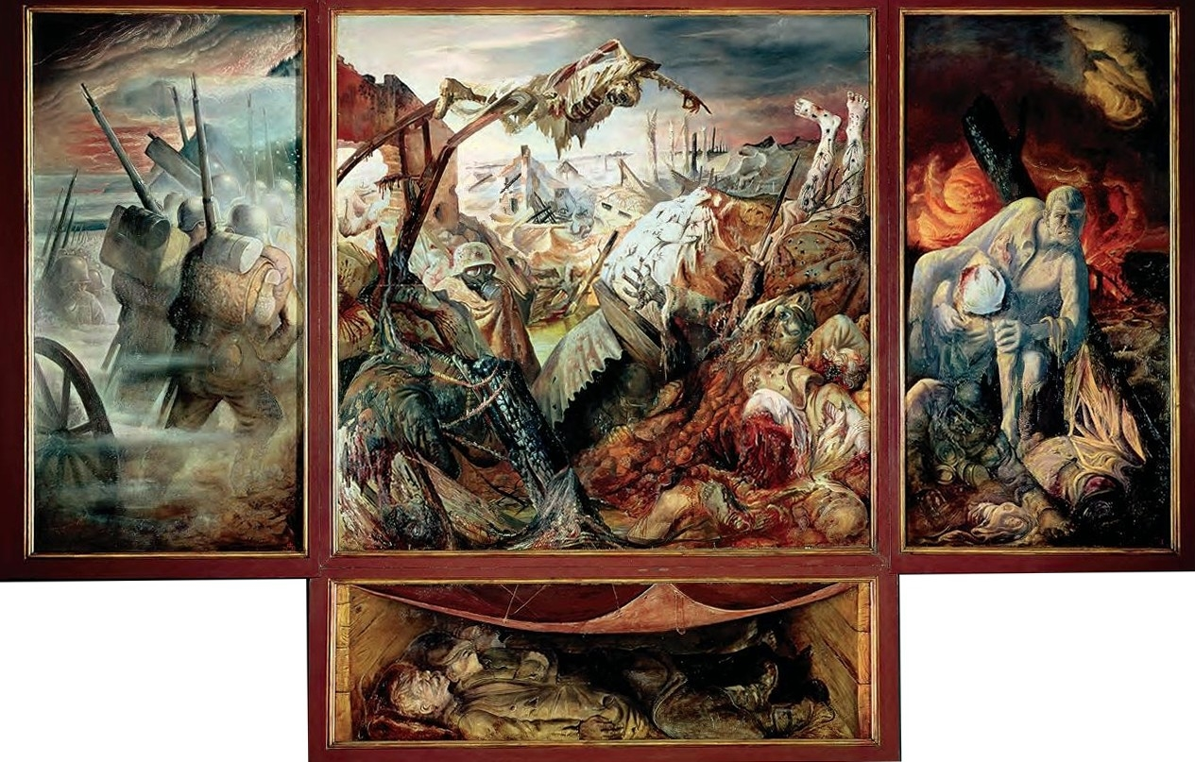
Peinture sur bois du peintre allemand Otto Dix (1891-1969)
Réalisée entre 1929 et 1932
Conservé à la galerie Neue Meister de Dresde en Allemagne

Slide 3
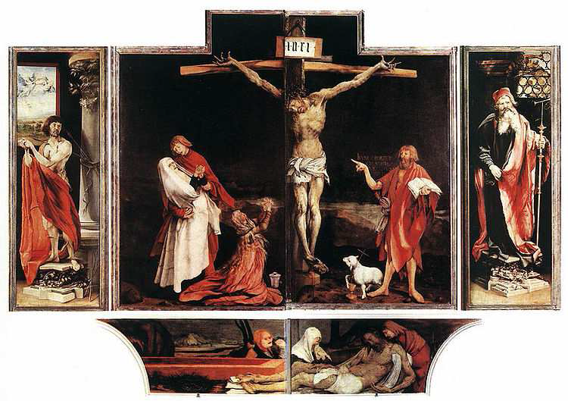
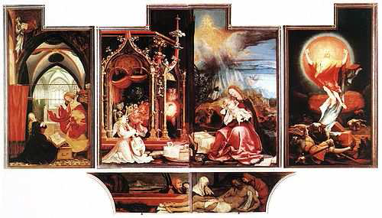
Le retable d’Issenheim peint par Matthias Grünewald en 1512
En position fermée
Un triptyque monumental
(panneau central : 204cm x 204cm et panneaux latéraux : 204 x102)
En position ouverte

Slide 4
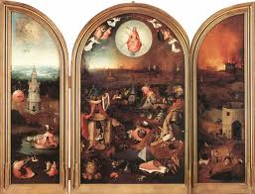
Le Jugement dernier peint par Jérome Bosch au XVIème siècle
La prédelle (partie inférieure d’un triptyque)
Hans Holbein (peintre et graveur allemand du XVIème siècle) : « Le Christ mort », 1521

Slide 5
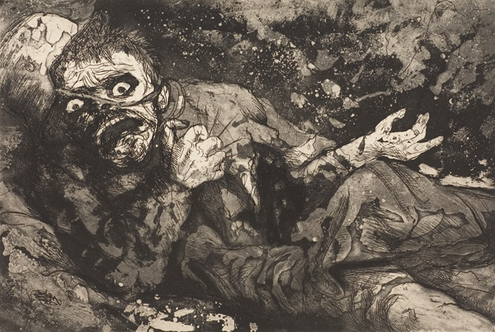
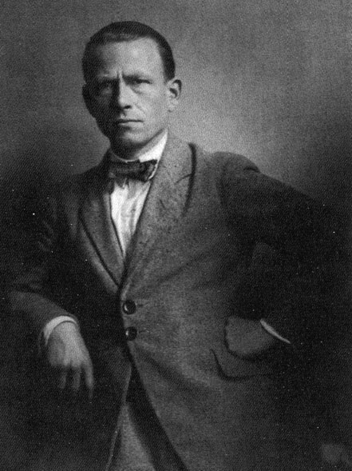
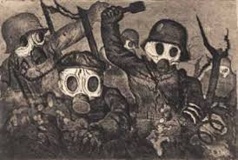
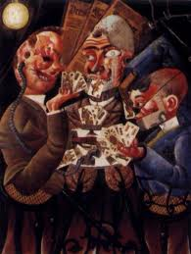
Le peintre Otto Dix
« Je me faufilais dans mes rêves à travers des ruines dans les tranchées et boyaux. Il fallait que je me débarrasse de tout cela. En fait on ne s’aperçoit pas, quand on est jeune, que dans son for intérieur on souffrait malgré tout. Car pendant de longues années, pendant au moins dix ans, j’ai rêvé sans cesse que j’étais obligé de ramper pour traverser des maisons détruites et des couloirs où je pouvais à peine avancer. Les ruines étaient toujours présentes dans mes rêves. »
Otto Dix
Les joueurs de skat

Slide 6
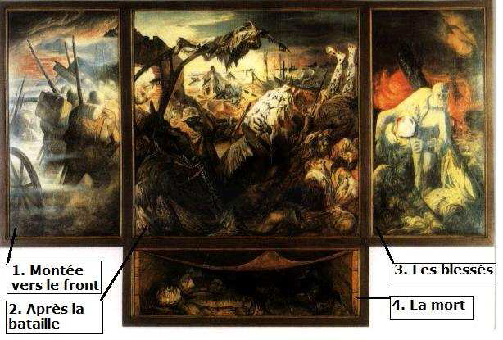

Slide 7
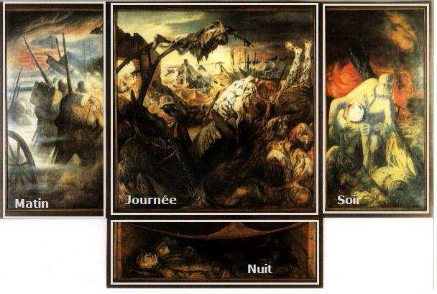

Slide 8
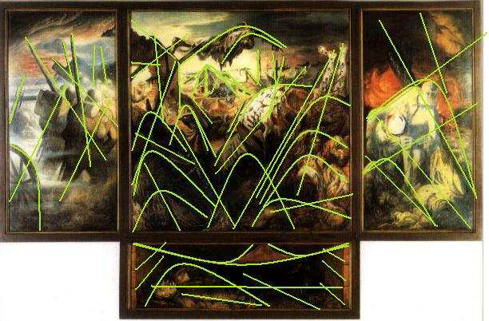
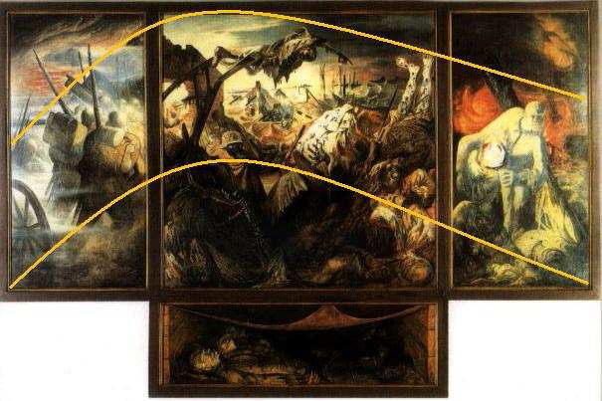
Des lignes de composition en désordre
Le rôle de la lumière

Slide 9
Le choix des couleurs

Slide 10
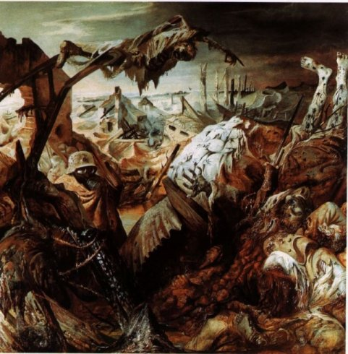
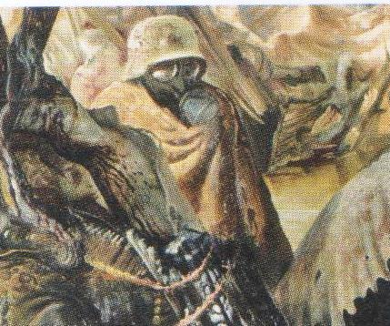
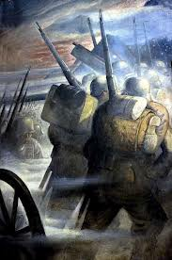
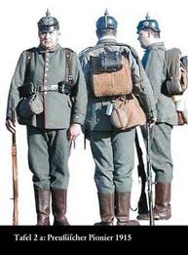
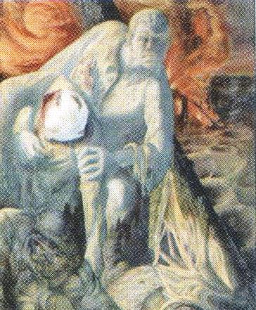

Slide 12
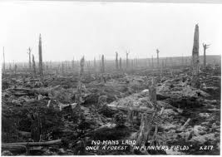
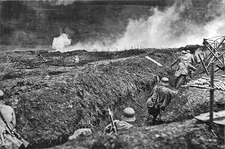
Le no man’s land : espace de combat entre deux tranchées

Slide 13
« simplement transmettre la connaissance du caractère redoutable de la guerre, pour éveiller les forces destinées à la détourner ».Otto Dix

